Slide 1
Elevator 환경

Slide 2
개발 방향
1. 환경적인 요소를 외부에서 설정 할 수 있게 개발한다.
2. 전반적인 동작은 현재 시중의 엘레베이터 시스템에서 크게 벗어
나지 않도록 개발한다.
3. 크게 2가지 모드로 개발한다.
1-각각 엘레베이터를 에이전트로 하는 멀티에이전트 시스템
2-중앙에서 모든 엘레베이터를 컨트롤 하는 단일 에이전트 시스템

Slide 3
Parameter
Parameter Name | Desc
elevatorCount | 엘레베이터 수
floors | 빌딩안의 층수
passinger | 한 에피소트에 등장하는 승객수
height | 층간 높이
speed | 엘리베이터 최대속도
decelerate | 초당 감속 속도
acelerate | 초당 가속 속도
open | 문열리는 시간
close | 문 닫히는 시간
turn | 엘레베이터 이동 방향 바꾸데 걸리는 시간(현재 안씀)
capacity | 엘레에비터 최대 승차 정원

Slide 4
기본적인 제약 조건
1. 층간 중간에 멈출 수 없다.
2. 엘레베이터 이동중에 방향을 마음대로 바꿀 수 없다.
3. 내리는 버튼이 눌려진 층에서는 반드시 멈춰야 한다.
4. 멈춘 상태에서만 문이 열리고 닫힌다.
5. 문이 열기거나 닫히는 중에서는 움직이지 못한다.

Slide 5
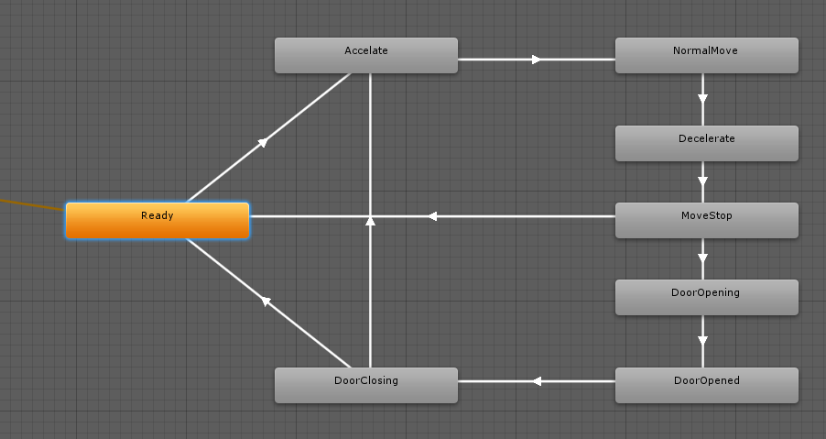
Elevator - FSM(finite-state machine)
상태 | 설명
Ready, | 문닫고 멈춰있는 상태
NormalMove, | 위아래 어느쪽이든 정상적인 속도로 이동하는 상태
Decelerate, | 다음층에 멈추기 위한 감속상태
MoveStop, | 이동하는 중에 각층에 멈춤상태
DoorOpening, | 문열는중
DoorOpened, | 문열린 상태(이 상태에서 승객 승하차가 이루어짐)
DoorClosing, | 문닫히는 동안.
Accelate, | 이동에 대한 가속상태

Slide 6
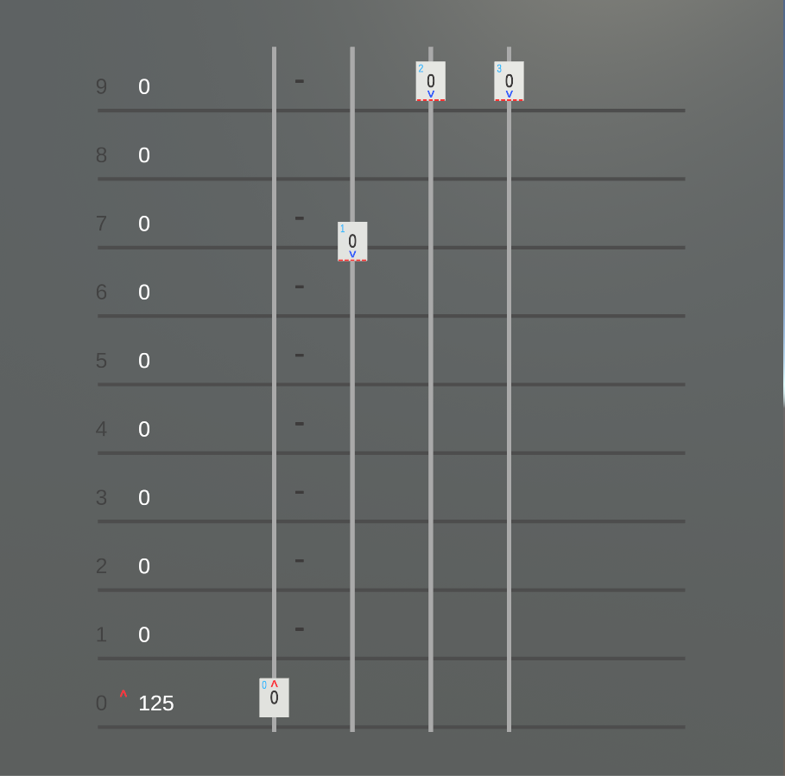
현재 개발 상황
엘레베이터 안에서 누른 버튼 상황
1.각 Parameter와 환경 상태 연동
2.상태 UI 표시
3.Elevator FSM 상태 적용
4.간단한 RuleBase로 Elevator 동작
https://youtu.be/b1IvHQ844dA
이동 방향
요청 방향
대기중인 승객 수
탑승 승객 수

Slide 7
앞으로 해야 할것
1. 단일 에이전트 Scene 구성(현재 멀티에인전트씬만 구성된 상태)
2. Reward 설계
3. Action 정의(현재 멈춤,위로 이동, 아래로 이동)
4. 승객 출연 Simulation 고도화 작업

